Slide 1
RPO Kirurgi och Plastikkirurgi
Redovisning Årsrapport 2022

Slide 2
Patient/invånarlöften
Som patient i Sydöstra sjukvårdsregionen ska du;
erbjudas vård som är lätt tillgänglig för kontakt, bedömning och besök
erbjudas diagnostik och behandling och uppföljning enligt bästa kunskap i varje möte
vara delaktig och välinformerad genom hela vårdkedjan
få tillgång till jämlik vård
erbjudas bästa möjliga hälsofrämjande insatser och välfungerande screeningprogram
få tillgång till patientsäker vård
erbjudas kostnadseffektiv vård

Slide 3
Nationellt insatsområde | Prioriterat område och patientlöften | Aktiviteter | Uppföljning | Status
Bröstreduktionsplastik | Jämlik vård | Nationell arbetsgrupp (NAG) är uppstartad
Lipödem | Jämlik vård | Nationell arbetsgrupp (NAG) är uppstartad
Bröstrekonstruktion vid cancer | Jämlik vård | Inväntar uppdrag att nominera till nationell arbetsgrupp
Akut bukkirurgi för sköra äldre | Förbättrat omhändertagande av sköra äldre. | Inväntar uppdrag att nominera till nationell arbetsgrupp
Kirurgi ljumskbråck | Jämlik vård | Nominering pågår

Slide 4
Nationellt insatsområde | Prioriterat område och patientlöften | Aktiviteter | Uppföljning | Status
Proktologi | Jämlik vård | Inväntar uppdrag att nominera till nationell arbetsgrupp
Trauma | Jämlik vård | Nationell arbetsgrupp (NAG) är uppstartad

Slide 5
Resultat
RPO Kirurgi och Plastikkirurgi har få egna områden där vi kan redovisa resultat . Vi är däremot inblandade i ett flertal programområdens verksamheter. Som ett exempel på ett rent kirurgiskt kunskapsområde redovisar vi här data från det Svenska Bråckregistret.
medicinsk kvalitet (lämpliga urval av mätetal i Vården i siffror och nationella kvalitetsregister)
tillgänglighet
volym
produktion

Slide 6
Medicinsk kvalitet -sammanfattning
Generellt goda resultat i regionen.
Viss variation i val av operationsmetod
Anmärkningsvärt dåliga resultat vid endoskopisk/laparoskopisk teknik i Region Kalmar

Slide 7
Tillgänglighet- sammanfattning
Stor variation i medianväntetid (1.2 – 4 mån!)
De flesta enheter tillbaka till prepandemiska väntetider.

Slide 8
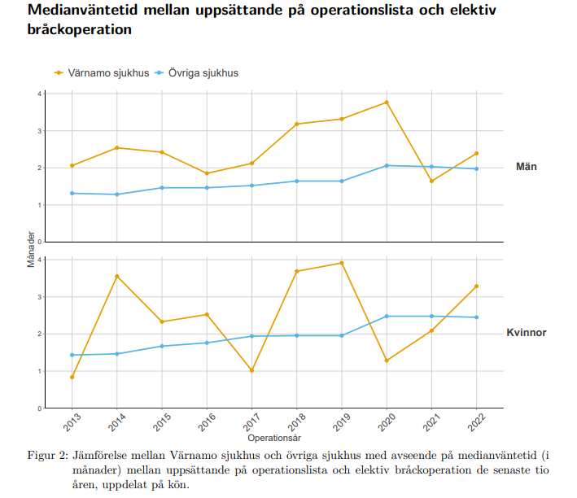
Värnamo

Slide 9
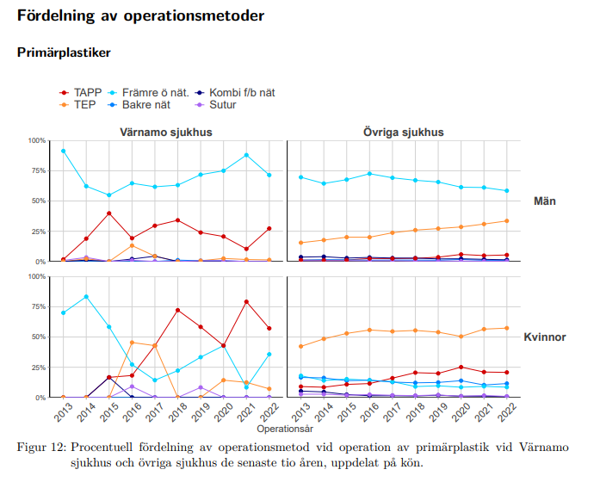
Värnamo

Slide 10
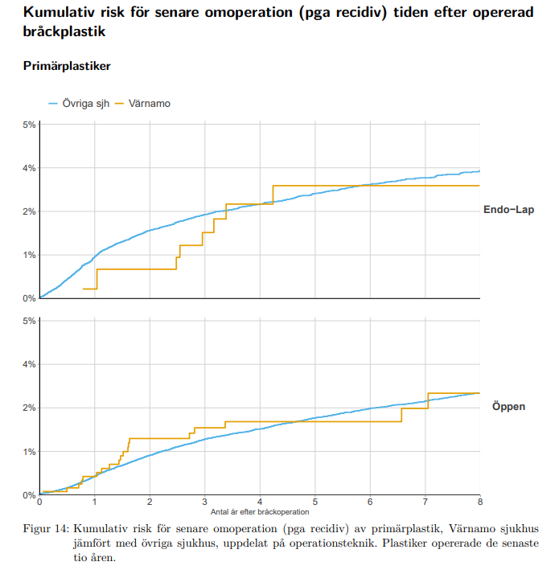
Värnamo

Slide 11
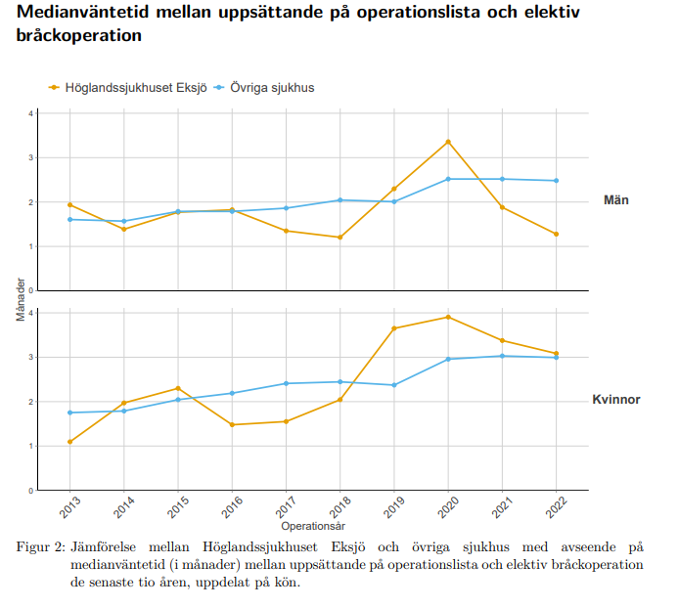
Eksjö

Slide 12
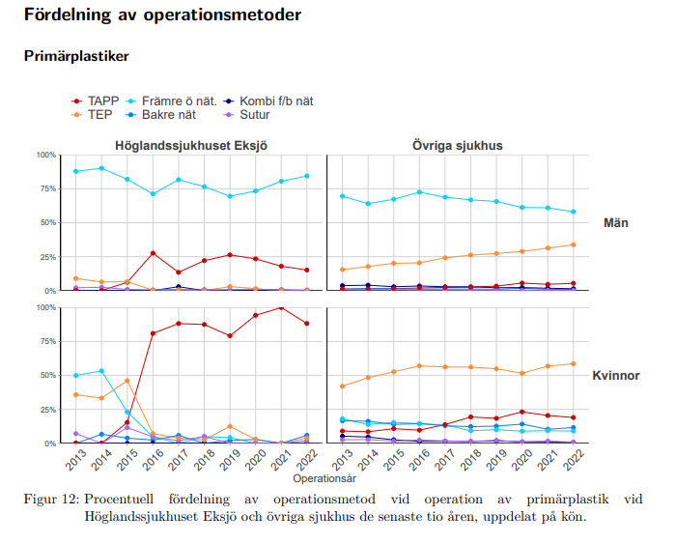
Eksjö

Slide 13
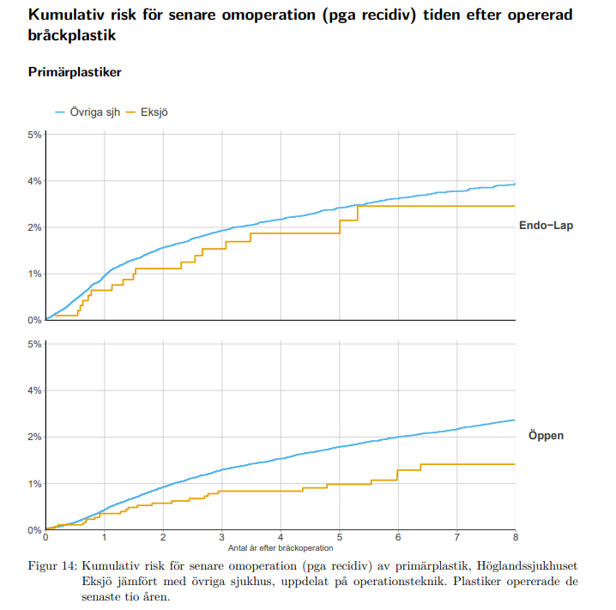
Eksjö

Slide 14
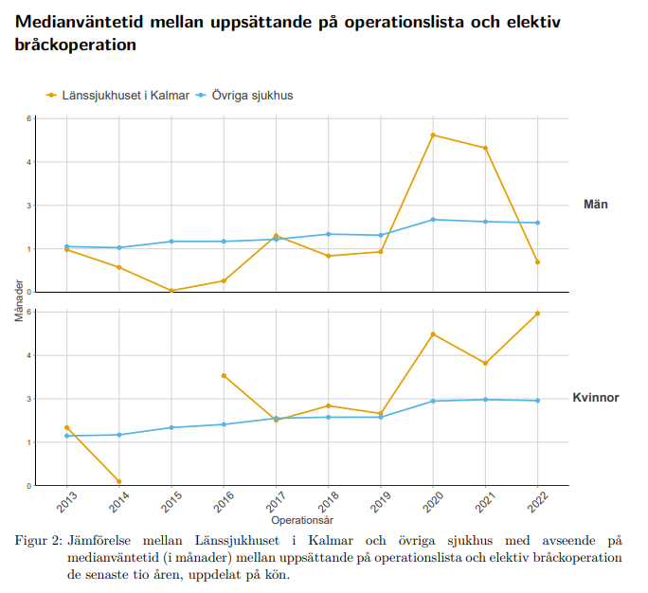
Kalmar

Slide 15
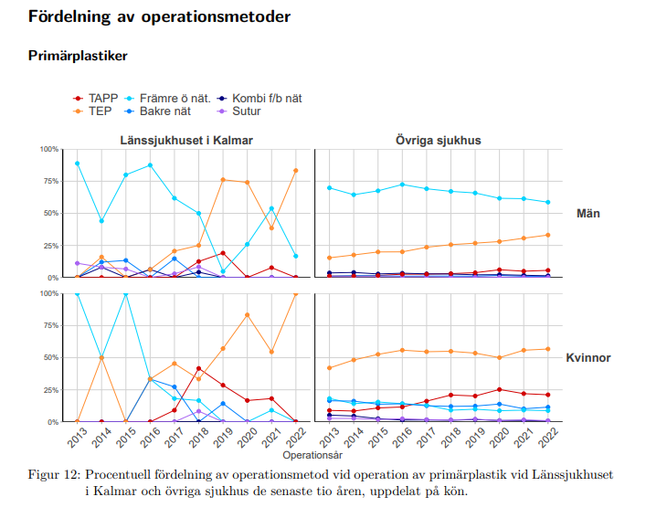
Kalmar

Slide 16
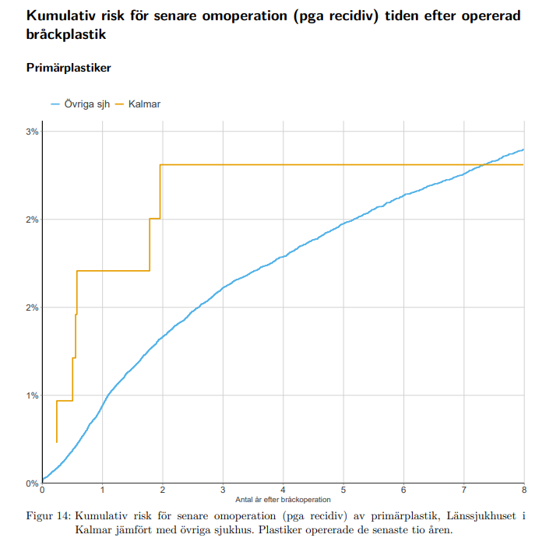
Kalmar

Slide 17
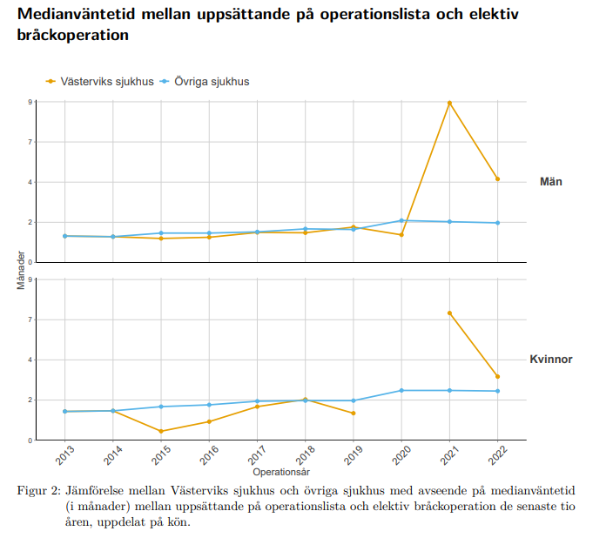
Västervik

Slide 18
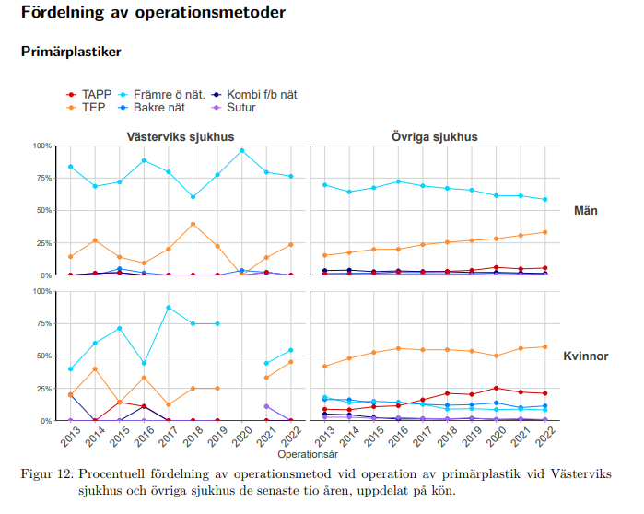
Västervik

Slide 19
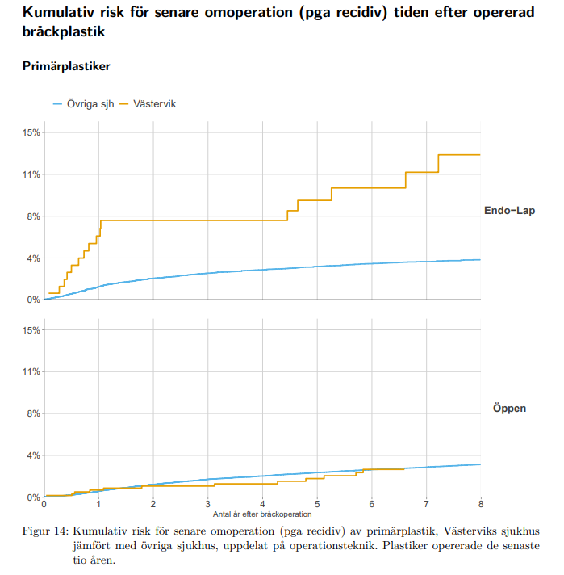
Västervik

Slide 20
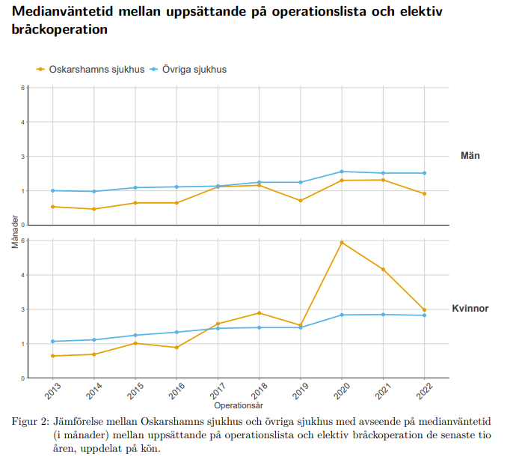
Oskarshamn

Slide 21
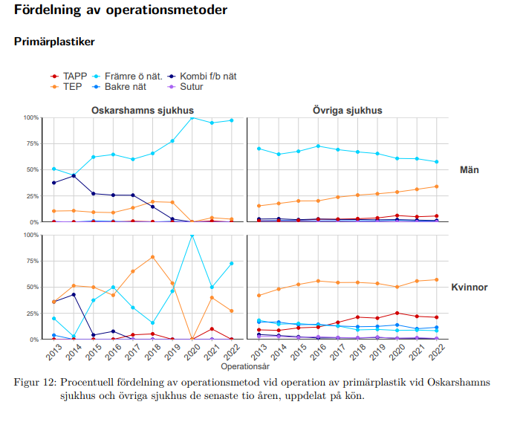
Oskarshamn

Slide 22
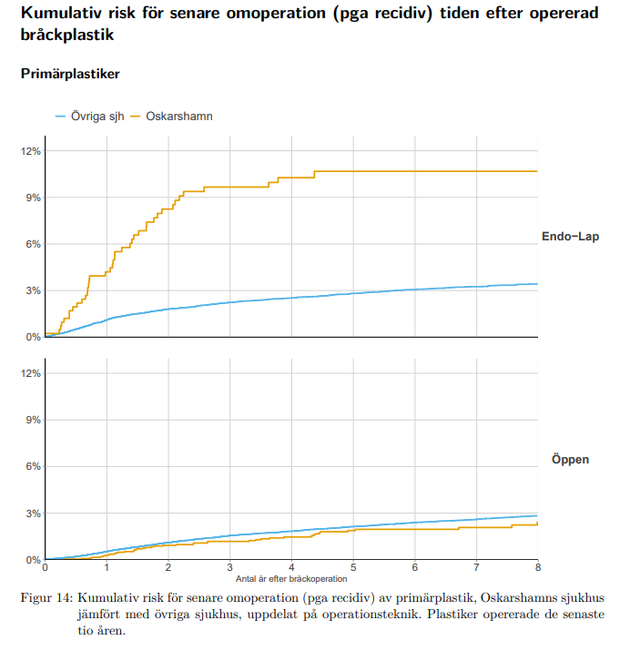
Oskarshamn

Slide 23
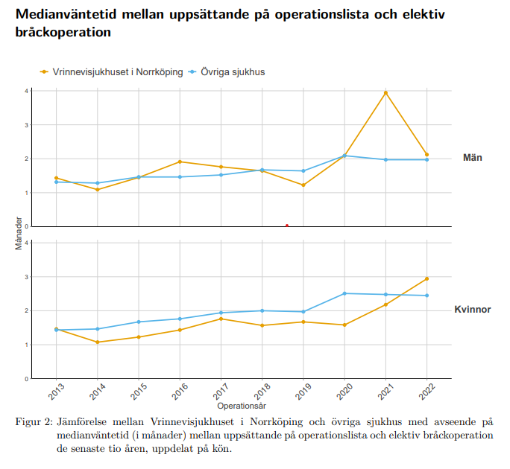
Norrköping

Slide 24
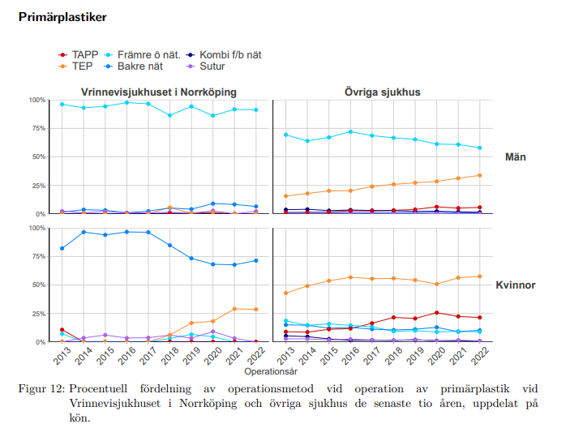
Norrköping

Slide 25
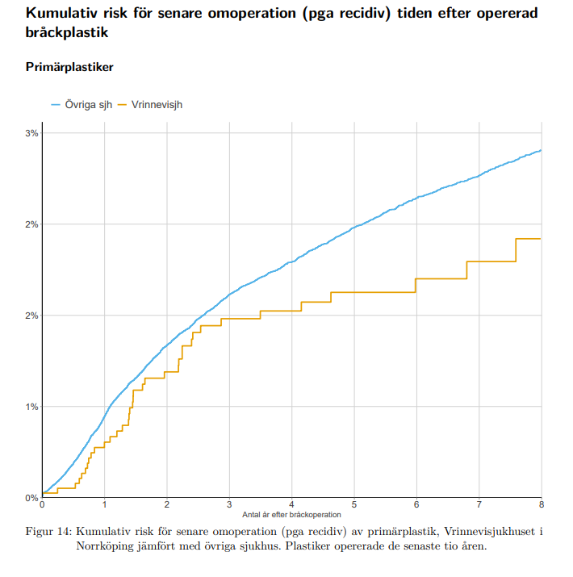
Norrköping

Slide 26
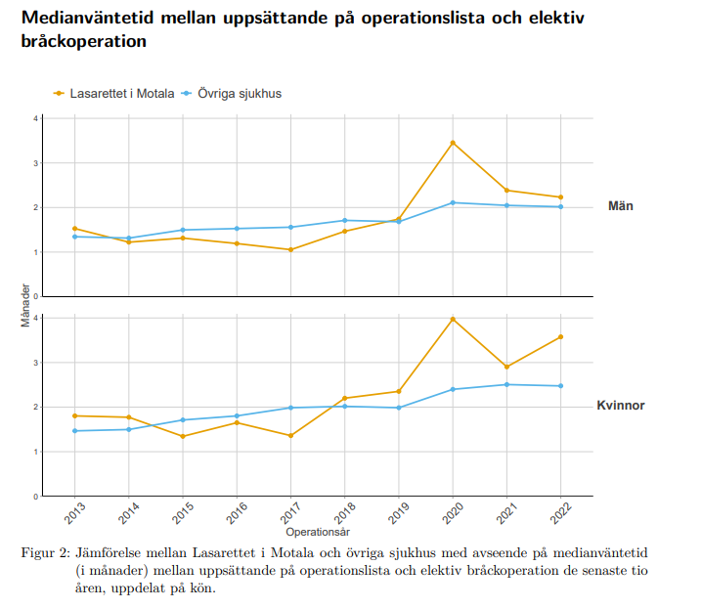
Motala

Slide 27
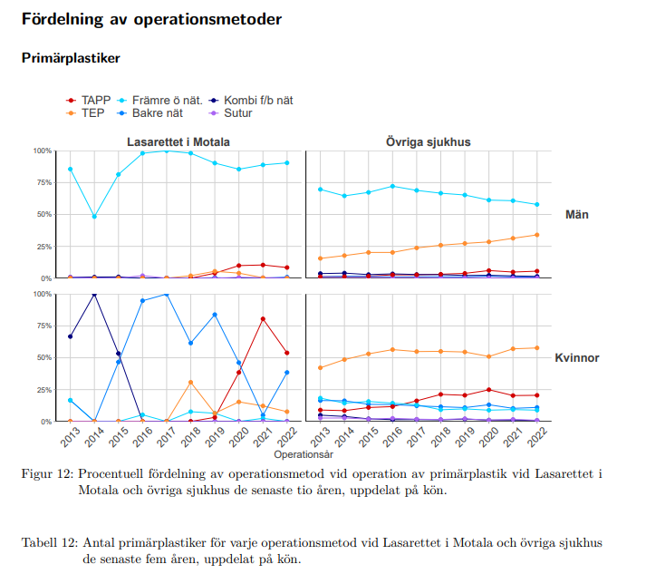
Motala

Slide 28
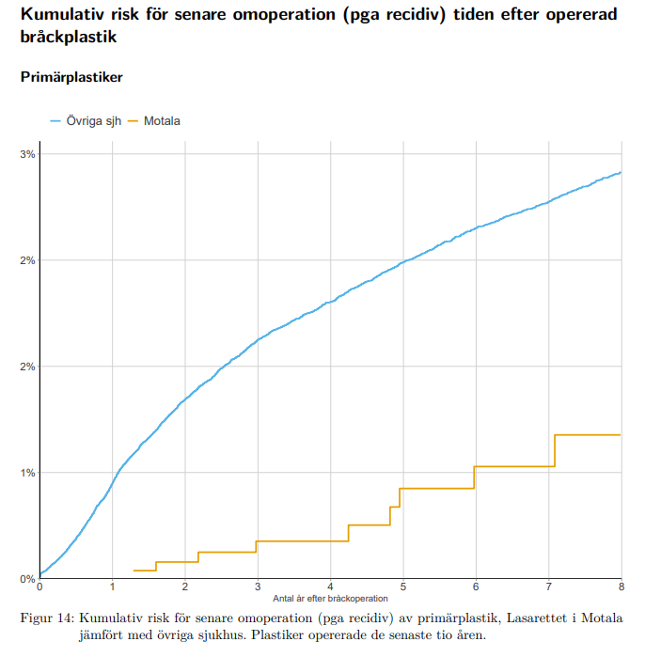
Motala

Slide 29
NAG Ljumskbråck ska startas

Slide 30
Utvecklingstendenser
Utvecklingstendenser som påverkat samverkan i sjukvårdsregionen.
Nivåstrukturering påverkar samarbetet i SÖSR och ytterligare förändringar är att vänta.
Klinisk forskning inom programområdet.
Forskning pågår inom angränsande programområde ex. IBD, cancer, gallstenssjukdomar, bröstcancer, kärl, obesitas

Slide 31
www.sydostrasjukvardsregionen.se

